Slide 1
1章

Slide 2

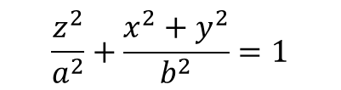




回転楕円ミラーの設計
$$L_{1}$$
$$L_{2}$$
$$L_{3}$$
光源点
集光点
$$z$$
$$2θ_{max}$$
下流端
$$\frac{z^{2}}{a^{2}}+\frac{x^{2}+y^{2}}{b^{2}}=1$$
上流端

Slide 3
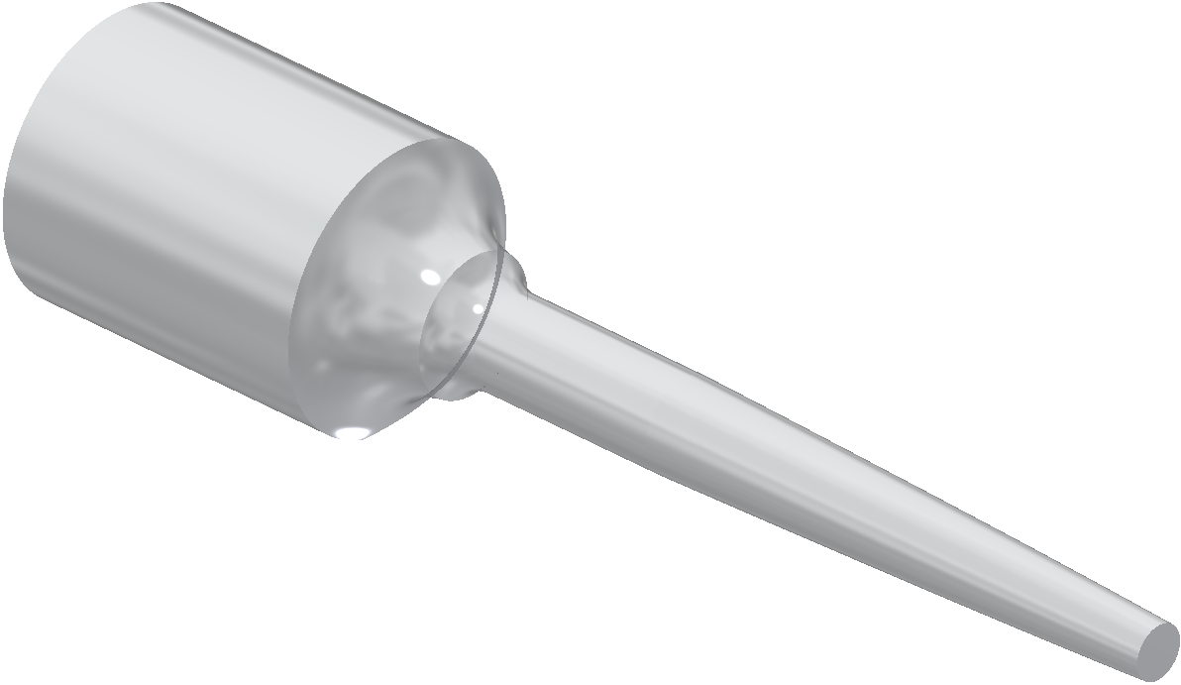
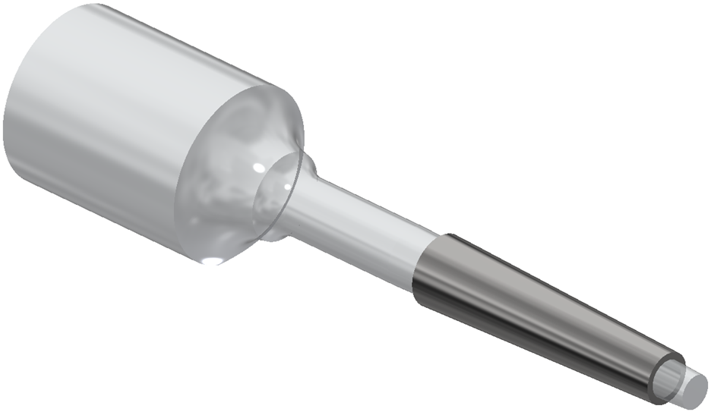
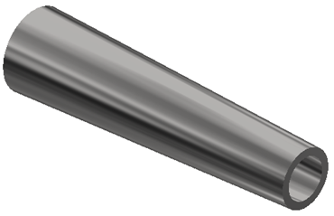

Slide 4
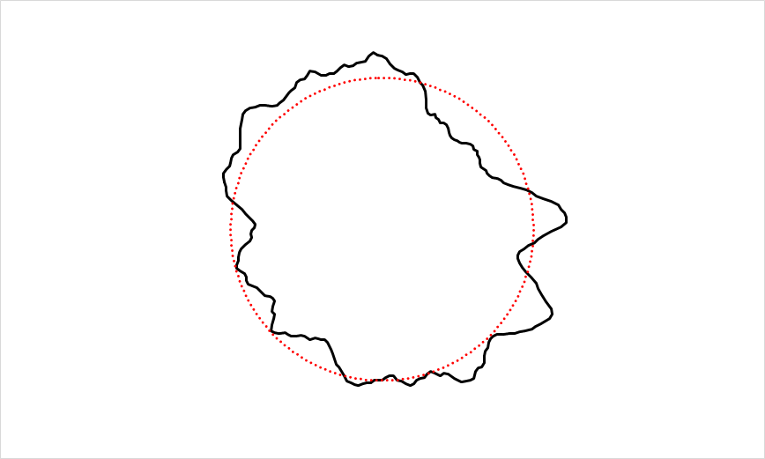
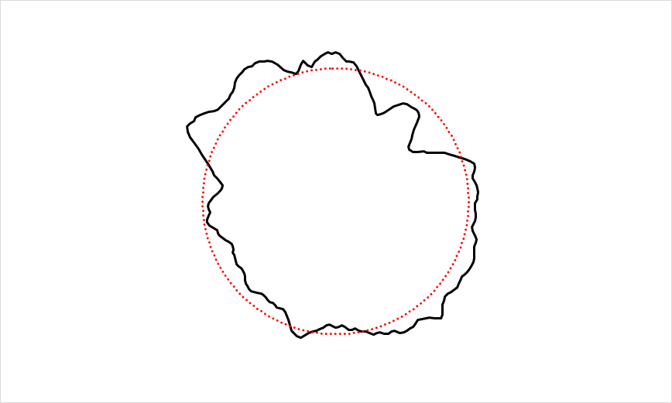
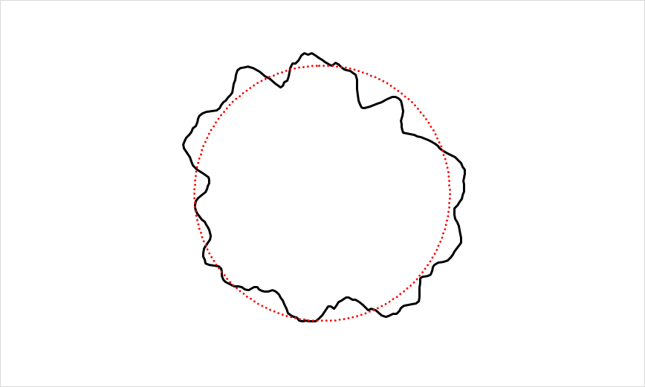
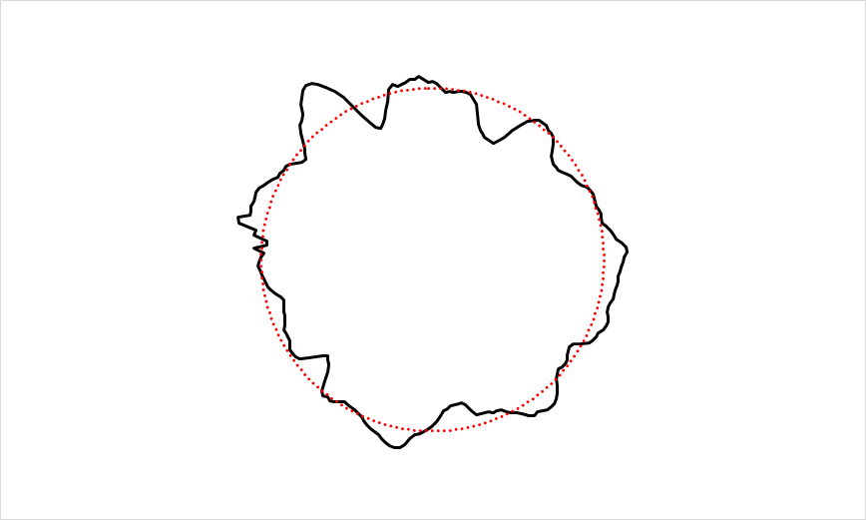
接触式変位計
長手方向形状誤差プロファイル
周方向形状誤差プロファイル
三次元形状誤差プロファイル
長手方向
スキャン
周方向 回転
回転テーブル

Slide 5
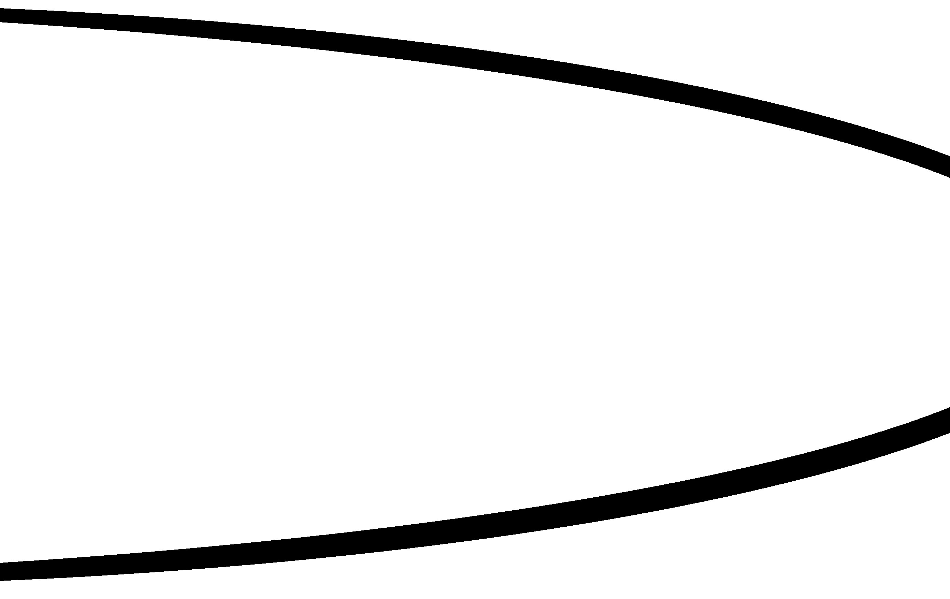
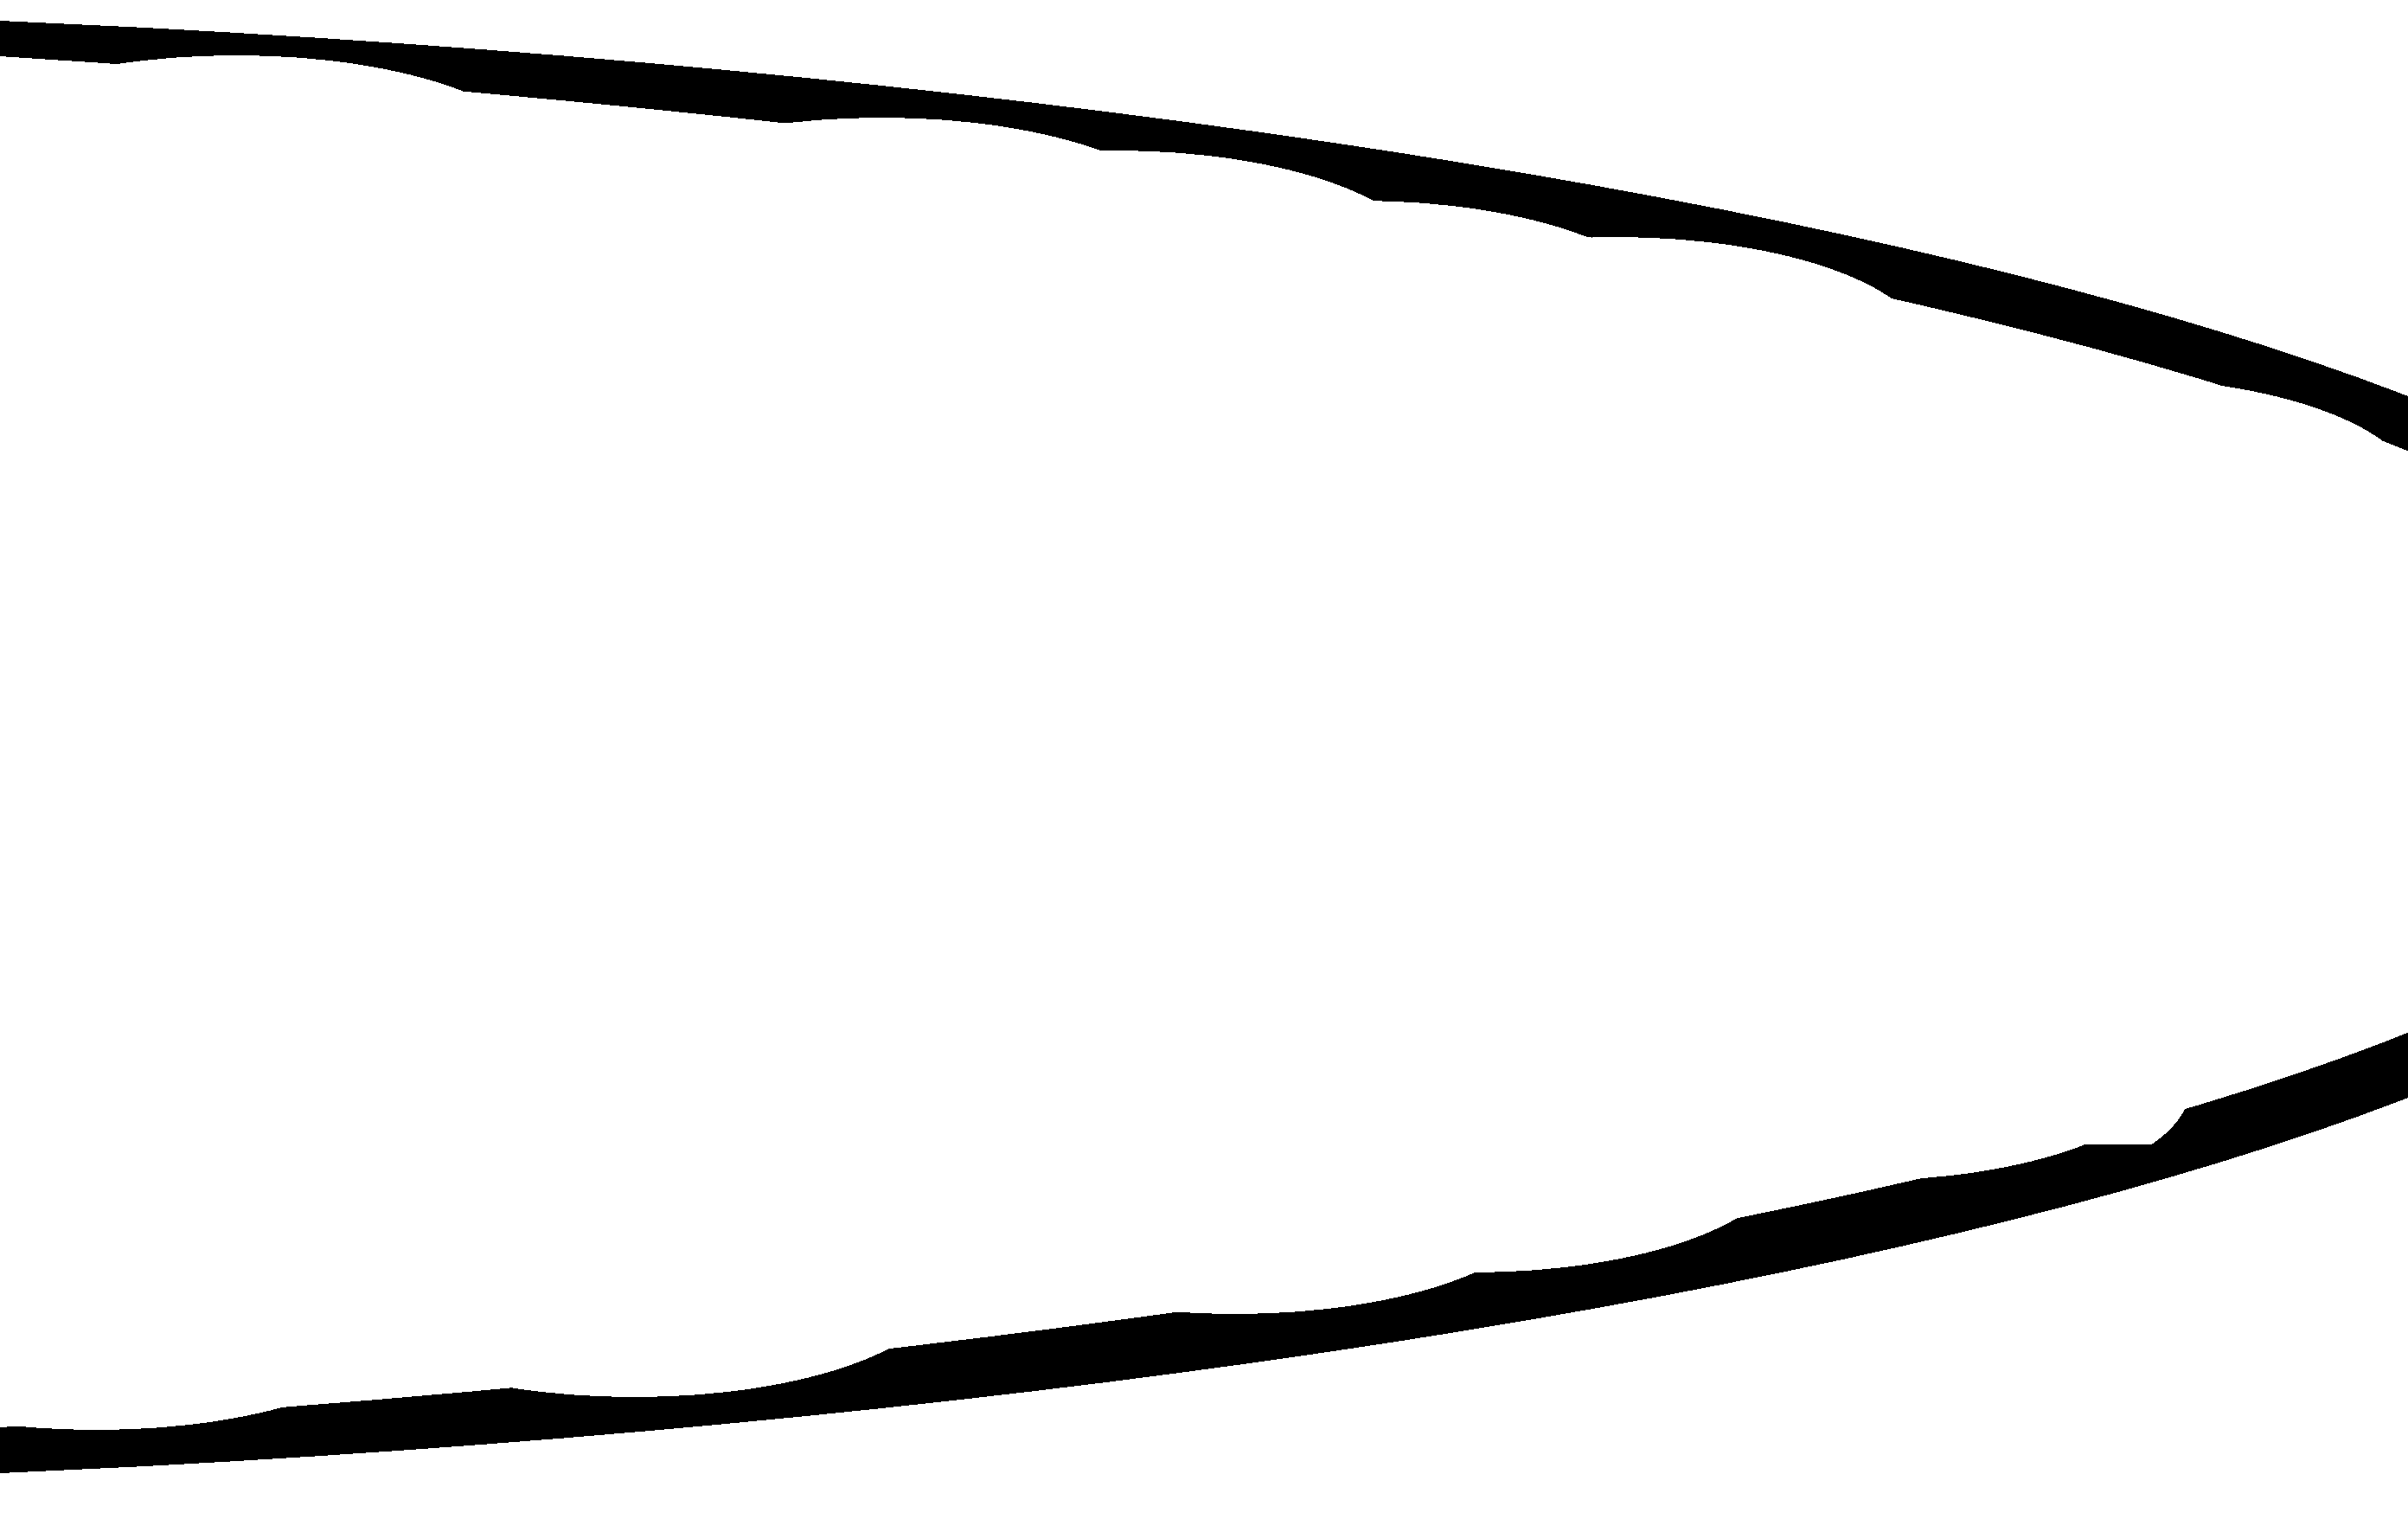
波面計測
球面波
回転楕円ミラー
光源
集光点
形状誤差
波面誤差

Slide 6


Slide 7
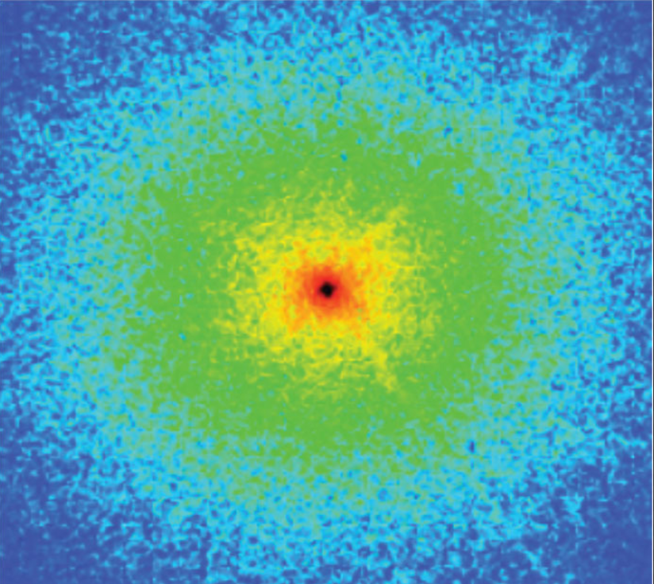








$$O$$
$$|Ψ_{j}|$$
$$P$$
$$ψ_{j}$$
$$FFT$$
$R_{j}$
$$IFFT$$

